Slide 1
ATIVIDADES LÚDICAS NO ENSINO DAS FORMAS DO TRATAMENTO DE ÁGUA PARA ALUNOS DO ENSINO FUNDAMENTAL
Universidade Federal de Uberlândia (UFU)
Laboratório de Armazenamento de Energia e Tratamento de Efluentes(LAETE)
Ingrid da Silva Pacheco Fábio Augusto do Amaral Sheila Cristina Canobre

Slide 2
INTRODUÇÃO
Educação Ambiental (EA) no contexto escolar
Instrumento primordial para a conscientização e repasse de novos conteúdos → Ser humano e meio ambiente
Uma das ferramentas existentes para fins de sensibilizar e capacitar a respeito de problemas ambientais.
Promove a participação ativa da população na proposição de possíveis soluções aos problemas ambientais
Engajar os alunos a enfrentar e resolver problemas ambientais que fazem parte do seu contexto.
Notes:
A Educação Ambiental (EA) tem se tornado um instrumento primordial para a conscientização e repasse de novos conteúdos, pois impulsiona o desenvolvimento de uma nova consciência dos seres humanos com o meio ambiente, englobando conteúdos de diversas áreas como química, física, matemática, história, geografica, dentre outros.(SANTOS et al., 2010). Além disso, Educação Ambiental (EA), por definição, é considerada como uma das ferramentas existentes para fins de sensibilizar e capacitar a população em geral a respeito de problemas ambientais. Os métodos e técnicas necessários para resolução dos problemas ambientais consistem em promover a participação ativa da população na discussão, no diagnóstico do problema local, na proposição de possíveis soluções, implementação das alternativas e avaliação dos resultados alcançados (MARCATTO,2002). Além disso, a EA no contexto escolar deve ser entendida como um dos meios de engajar os alunos a enfrentar e resolver os problemas ambientais que fazem parte do seu contexto (RUIZ et al., 2005).

Slide 3
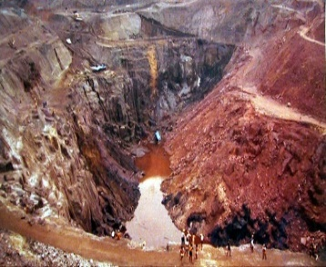
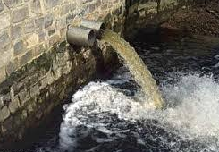
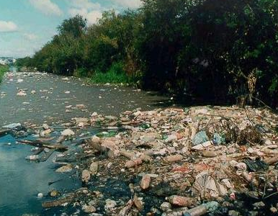
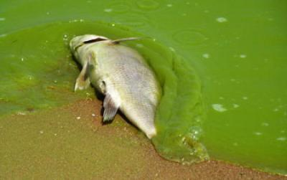
INTRODUÇÃO
Problemática atual: Danos aos recursos hídricos
Uso de agrotóxicos e fármacos
Atividades de mineração
Efluentes domésticos e industriais
Despejo de resíduos sólidos
Eutrofização
Poluição
Contaminação
Contém substâncias que modificam as características físicas e químicas da água e a torna imprópria para o consumo.
Contém substâncias venenosas ou organismos patogênicos (bactérias, vermes, protozoários ou vírus) que causam doenças.
RATTNER, H. (2009). Meio ambiente, saúde e desenvolvimento sustentável. Ciênc. saúde coletiva, v. 14, n. 06, p. 1965-1971, 2009.
Notes:
Uma das problemáticas atuais relacionadas ao meio ambiente, são os danos causados aos recursos hídricos. Visto que, os recursos hídricos vêm sofrendo diversas formas de contaminação, em função do aumento populacional, mecanização da agricultura, uso intensivo de agrotóxicos e fármacos, industrialização, urbanização, lançamento de volumes crescentes de efluentes e descarte incorreto de resíduos industriais e domésticos. O despejo de efluentes sem o tratamento adequado aumentou significativamente nas últimas décadas, resultando, assim, impactos ambientais severos sobre a fauna, a flora e aos próprios seres humanos (RATTNER, 2009).
Ademais, relacionada a contaminação da água, quando pensamos no contexto escolar, temos as doenças de veiculação hídrica, as quais podem afetar a saúde dos educandos comprometendo o rendimento e podendo gerar evasão escolar. Ademais, a rápida urbanização contribuiu para gerar poluição concentrada, preocupantes problemas de drenagem em função da inadequada deposição do lixo (resíduos sólidos urbanos), assoreamento dos corpos d’água e consequente redução da capacidade de escoamento das águas (MORAES; JORDÃO, 2002).

Slide 4
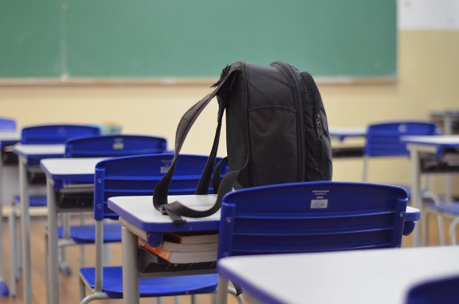
INTRODUÇÃO
Doenças de veiculação hídrica
Os primeiros problemas relacionados à água foram às doenças provocadas pela água não tratada;
Ausência de saneamento básico principalmente em regiões tropicais,
Organismos patogênicos,
Reação em cadeia de causa e efeito de difícil solução.
Contexto escolar: Compromete saúde dos alunos → Baixo rendimento, Evasão escolar

Slide 5
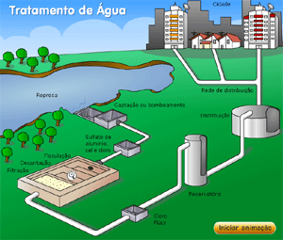
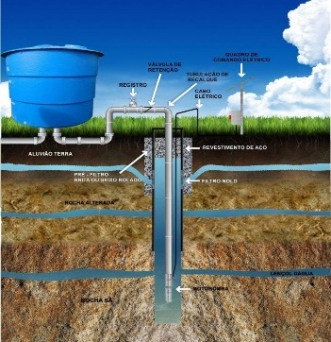
INTRODUÇÃO
Aquela que atende aos padrões de potabilidade estabelecidos pelos órgãos responsáveis, não gerando riscos à saúde humana.
captação e bombeamento
cloração e fluoretação
reservatório e distribuição
Qualidade da Água
captação e bombeamento
pré-alcalinização
coagulação
floculação
decantação/
flotação
filtração
cloração e fluoretação
reservatório e distribuição
represa
ESTAÇÕES DE TRATAMENTO DE ÁGUA (ETAs)
POÇO ARTESIANO
Notes:
Portanto, para que a água seja consumida, torna-se essencial que a mesma seja tratada e atenda aos padrões de potabilidade exigidos pela portaria. A qualidade da água, por definição, é aquela que atende aos padrões de potabilidade pelos órgãos responsáveis, não gerando riscos à saúde humana (SOUZA et al., 2014). Sendo assim, para que esse processo ocorra, no caso de águas superficiais, crescente aumento de instalações de ETAs é notável.

Slide 6
INTRODUÇÃO
Uma da formas de realizar uma abordagem metodológica sobre
“As formas de tratamento de água” → Atividades Lúdicas
Utilizar a diversão como forma de aprendizado
Motivação, autoestima, interação e socialização
O aluno adquire novos conhecimentos e desenvolve habilidades de forma natural e agradável → interesse em aprender
Vídeos, oficinas, jogos: Estimulam a visão crítica e discussão dos alunos
Notes:
Então, uma da formas de realizar uma abordagem metodológica sobre esse assunto de formas de tratamento de água são as atividades lúdicas. Utilizar a diversão como uma forma de aprendizado. Motivação: Reforço positivo. Atividade lúdica é todo e qualquer movimento que tem como objetivo produzir prazer durante a sua execução, ou seja, divertir o praticante. Atividades que não visam a competição como objetivo principal, mas a realização de uma tarefa de forma prazerosa. São atividades que não visam a competição como objetivo principal, mas a realização de uma tarefa de forma prazerosa; existe sempre a presença de motivação para atingir os objetivos.
Ações de Educação Ambiental vinculadas a atividades como vídeos, jogos, oficinas, fotografias estimulam a visão crítica e a discussão dos alunos sobre a realidade que os cercam. O aluno, ao participar de atividades lúdicas, adquire novos conhecimentos e desenvolve habilidades de forma natural e agradável, gerando dessa forma uma forte interesse em aprender. É interessante observar durante as atividades lúdicas o que o aluno faz e como se organiza. Tipos de atividades lúdicas: Desenhar, jogar, dançar, contruír coletivamente, ler, softwares educativos, passeios, cantar, teatro.

Slide 7
OBJETIVOS
Desenvolver a Educação Ambiental sobre a temática relacionada as formas e processos do “tratamento da água de abastecimento humano”, utilizando a abordagem metodológica pesquisa-ação-participativa;
Elaborar, executar e analisar a eficiência de estratégias pedagógicas lúdicas, visando o cunho participativo e dinâmico;
Aplicação de atividades: Quiz Educativo, exposição de vídeo e maquete;
Avalição quantitativa do aprendizado dos alunos, utilizando o Jogo de Trilha elaborado, como uma atividade lúdica.
Notes:
Portanto, tendo em vista o que foi relatado anteriormente, os objetivos desse trabalho foram: Nesse sentido, o presente estudo teve como objetivo elaborar, executar e analisar a eficiência de estratégias pedagógicas lúdicas, visando o cunho participativo e dinâmico, como aplicação de Quiz Educativo, exposição de vídeo, maquete e atividade interativa por meio de um jogo de trilha, em busca de desenvolver a Educação Ambiental sobre a temática relacionada as formas e processos do “tratamento da água de abastecimento humano”.

Slide 8
MATERIAIS E MÉTODOS
Englobar um assunto referente a realidade vivida pelo participante (Alunos) e a troca de informações entre:
o saber científico (Educadores Ambientais) e censo comum (alunos).
Planejar e formular estratégias
Avaliar e reavaliar as decisões
Analisar, coletar e definir
PESQUISA AÇÃO- PARTICIPATIVA
Monitorar e descrever
Agir, desenvolver, ampliar e compreender os problemas
GIL, A. C. (2002). Como elaborar projetos de pesquisa. 4. ed. São Paulo: Atlas.
Notes:
Para atingir os objetivos propostos a metodologia pedagógica abordada se baseou na pesquisa ação participativa. A metodologia utilizada na aplicação das atividades sobre a temática do “tratamento da água de abastecimento”, foi a pesquisa-ação-participativa (GIL, 2002; MARCONI; LAKATOS, 2003). A qual envolve em todas as etapas do projeto de pesquisa, os membros da comunidade em questão, que em nosso caso são os alunos de Escolas do Campo. Nessa imagem, apresento o ciclo do modelo da pesquisa ação participativa e como esse foi vantajoso para a aplicação do projeto. Sendo assim, ao iniciar o estudo, o primeiro passo foi planejar e formular estratégias para contato com a Escola do campo, por meio de diálogos com os funcionários da mesma. O segundo passo, foi a parte de analisar, coletar e definir as atividades. Para verificar o conhecimento dos alunos em relação ao assunto do tratamento da água, aplicou-se um questionário, que irei apresentar a seguir. O terceiro passo, consistiu em agir e desenvolver as atividades em sala de aula com os educandos, assim como compreender os problemas. O quarto passo, baseou-se na descrição de tudo o que foi realizado. Por fim, no quinto passo, visou-se realizar uma análise sobre a eficiência das atividades, verificando os benefícios e onde seria necessário reorganizar. Englobar um assunto referente a realidade vivida pelo participante e a troca de informações entre o saber científico (educadores ambientais) e censo comum (alunos).

Slide 9
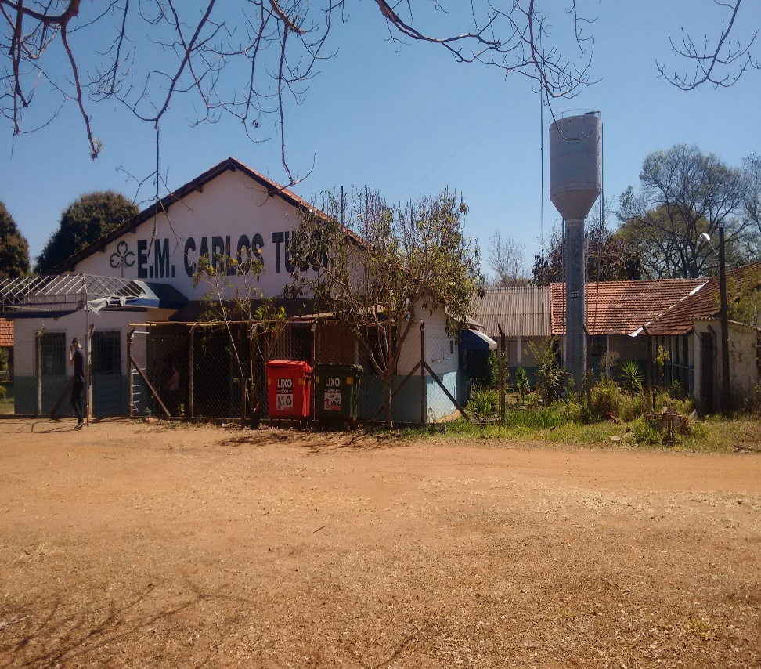
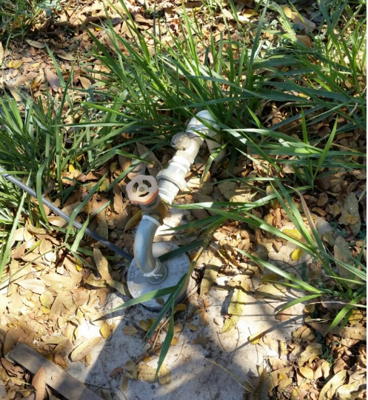
MATERIAIS E MÉTODOS
Público Alvo: Escola do Campo - Uberlândia, Minas Gerais
As comunidades rurais, muitas vezes, não possuem serviços e conhecimentos adequados sobre o tratamento dá água.
Local: Fazenda Cachoeirinha
Turno: manhã
Série: 1º ao 9º ano
Ensino Fundamental
Escola do Campo
Poço Artesiano
Reservatório Elevado
SOUZA, J. S. de; BOGARIM, P. de C.; CÂNDIDO, V. A.; COELHO, G. Educação ambiental em escola da zona rural como instrumento para o controle ambiental. XLIII Congresso Brasileiro de Engenharia Agrícola, 2014.
Notes:
Dentro desse contexto de qualidade da água estão as comunidades rurais, as quais, muitas vezes, não possuem serviços e conhecimentos adequados de saneamento básico (AMARAL et al., 2003; SANTOS et al., 2015). As ações de EA foram aplicadas no ano de 2017, a um total de 32 alunos do ensino fundamental das turmas de 5º Ano e 9º Ano, de uma Escola do Campo, localizada no setor rural do município de Uberlândia-MG

Slide 10
MATERIAIS E MÉTODOS
Questionário prévio aplicado aos alunos da Escola do Campo
PERGUNTAS | REPOSTAS
1. De onde vem a água que você consome em casa? | (a) Poço artesiano
 | (b) Mina d'água
 | (c) ETA
 | (d) Não Sei
2. Você bebe água diretamente da: | (a) Torneira
 | (b) Filtro
3. Você conhece o tratamento de água? | (a) Sim
 | (b) Não
4. Você já visitou uma Estação de Tratamento de Água (ETA)? | (a) Sim
 | (b) Não
Notes:
Para o planejamento das atividades foi elaborado e aplicado um questionário prévio, aos alunos da Escola do Campo estudada, visando obter informações a respeito da captação da água consumida pelos educandos, verificar a procedência da mesma (fontes superficiais ou subterrâneas) e também do conhecimento sobre os processos de tratamento de água em geral. Após a análise dos resultados contidos no questionário, foi possível realizar o planejamento das aulas de EA de acordo com a realidade dos alunos.

Slide 11
MATERIAIS E MÉTODOS
Aplicação das Atividades na Escola do Campo - Uberlândia, Minas Gerais
32 ALUNOS
17 Alunos (5ºAno) e 15 Alunos (9º Ano)
Notes:
As ações de EA foram aplicadas no ano de 2017, a um total de 32 alunos do ensino fundamental das turmas de 5º Ano e 9º Ano, de uma Escola do Campo, localizada no setor rural do município de Uberlândia-MG

Slide 12
MATERIAIS E MÉTODOS
Avaliação da Proposta
QUANTITATIVAMENTE
ANÁLISE DA PROPOSTA
QUALITATIVAMENTE
Atividades propostas
4 partes
Primeira parte: Aplicou-se um Quiz Educativo para quantificar o conhecimento prévio dos alunos
Notes:
A avaliação da proposta pedagógica foi feita qualitativamente e quantitativamente. A análise qualitativa ocorreu por meio de observações do comportamento e falas dos alunos durante as atividades pedagógicas. A análise quantitativa foi subsidiada pelos dados coletados do Quiz Educativo, antes e depois da aplicação das atividades. Ademais, aplicou-se o Questionário de Satisfação, para verificar a viabilidade da metodologia pedagógica empregada.
Na Parte 1, aplicou-se o Quiz Educativo para quantificar o conhecimento prévio e na Parte 4 o mesmo foi novamente aplicado para estimar o quanto do conteúdo exposto foi assimilado pelos alunos.

Slide 13
Quiz Educativo
PERGUNTAS | RESPOSTAS
1. A água captada por poços artesianos necessita passar por qual dos processos abaixo para ser consumida? | (a) Cloração
 | (b) Floculação
 | (c) Decantação
 | (d) nenhum processo
2. Qual a finalidade do tratamento de água? | (a) Aumentar as impurezas prejudiciais e nocivas à saúde
 | (b) Eliminar as impurezas que fazem bem à saúde
 | (c) Aumentar as impurezas que fazem bem à saúde
 | (d) Eliminar as impurezas prejudicias e nocivas à saúde
3. A água após passar pelo processo de filtração na ETA, já pode ser consumida pelo ser humano? | (a) Sim
 | (b) Não
 | (c) Talvez
4.Para a higiene corporal e preparo dos alimentos usa-se água: | (a) Destilada
 | (b) Potável
 | (c) Mineral
 | (d) Poluída

Slide 14
Quiz Educativo
PERGUNTAS | RESPOSTAS
5. Em qual etapa de tratamento adiciona-se Sulfato de Alumínio ‎- Al₂(SO₄)₃? | (a) Floculação
 | (b) Decantação
 | (c) Filtração
 | (d) Coagulação
6. Para matar os microrganismos (desinfecção) existentes na água submetida a tratamento e purificação, geralmente, utiliza-se: | (a) Flúor
 | (b) Cloro
 | (c) Magnésio
 | (d) Oxigênio
7. Porque aplica-se Cal hidratada - Ca(OH)₂ na água? | (a) Desinfecção
 | (b) Correção da Cor
 | (c) Correção do pH
 | (d) Descontaminação

Slide 15
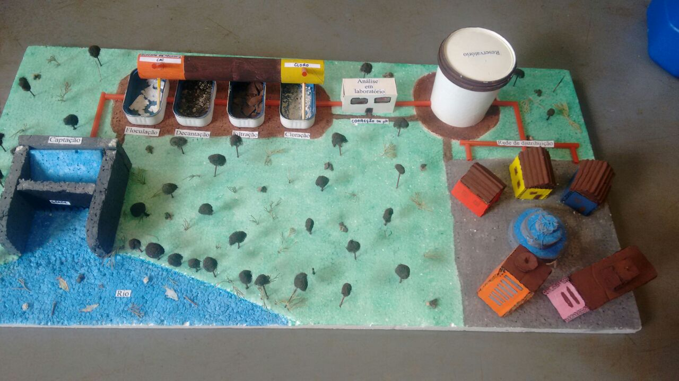
MATERIAIS E MÉTODOS
Atividades propostas
Segunda Parte:
Abordagem expositiva e dialogada com os educandos, por meio da apresentação de slides;
Vídeo educativo: “Semae - Estação de Tratamento de água - ETA”,
Maquete elaborada.
Dimensões de 100 x 50 x 3 cm
Notes:
Na Parte 2, realizou-se uma abordagem expositiva e dialogada com os educandos, por meio da apresentação de slides e um vídeo educativo, fornecido e divulgado na internet pela SEMAE (Serviço Municipal de Água e Esgoto), com duração de 5 minutos e 19 segundos, intitulado “Semae - Estação de Tratamento de água - ETA”, o qual mostra e informa detalhadamente o sistema de tratamento da água com gravações reais de cada processo. Além disso, complementou-se as explicações com a exposição de uma maquete (Figura 2), a qual foi elaborada pelos educadores ambientais, com o intuito de simular os processos de tratamento de água realizados em uma ETA.
A maquete foi construída utilizando cerca de 80% de materiais recicláveis e reutilizáveis, como suporte de base para a construção da ETA, utilizou-se uma placa de isopor com dimensões de 100 x 50 x 3 cm (comprimento x largura x altura), palitos de madeira para formação do gradeamento e tronco das árvores, esponja de aço para a folhagem das plantas, pedras para a mata ciliar e paisagismo, canudos para representação das encanações e quatro latas pequenas para a criação dos tanques das etapas de Floculação, Decantação, Filtração e Cloração. O Laboratório de análises físico-química, a etapa de correção do pH e os imóveis representando os locais que são abastecidos pela água tratada foram criados com caixinhas de papelão e para o reservatório utilizou-se um pote cilíndrico de plástico

Slide 16
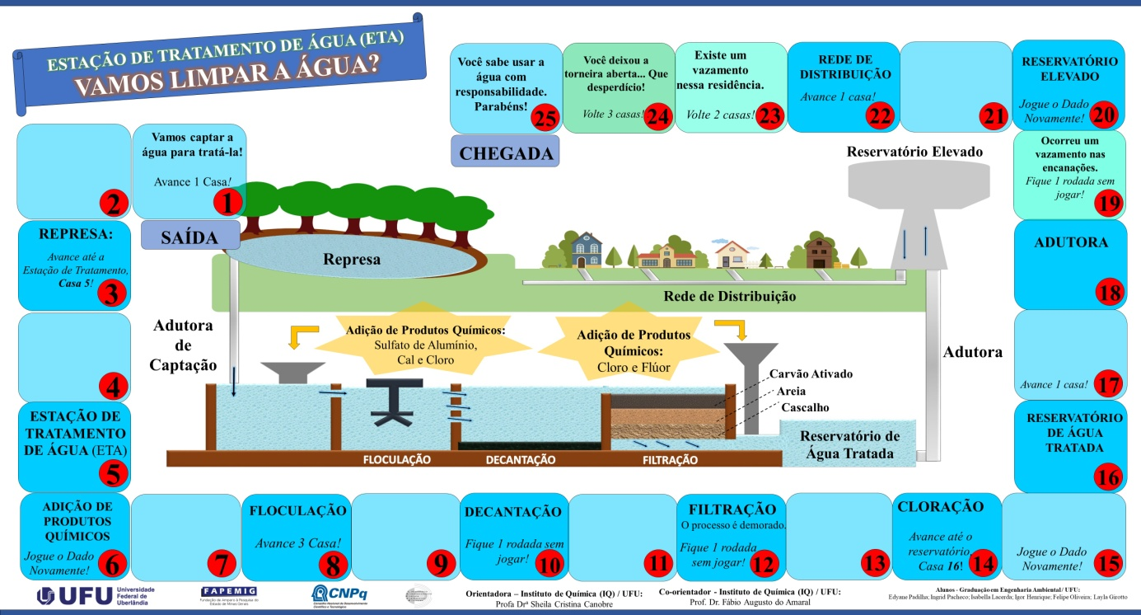
MATERIAIS E MÉTODOS
Atividades propostas
Terceira Parte
Dimensões: 160 x 90 cm
Notes:
Para a realização da Parte 3, elaborou-se um jogo intitulado “Vamos limpar a água?” (Figura 3), com a intenção de realizar uma atividade interativa. O jogo foi confeccionado utilizando softwares gráficos, representando um esquema simplificado de uma ETA e impresso em papel com dimensões de 160 x 90 cm (Comprimento x Largura). O recurso didático é composto de uma trilha com 25 casas, a qual acompanha cada etapa do tratamento de água, da captação até a rede de distribuição. Além disso, o jogo possui um dado com dimensões de 50 cm e uma lista contendo 25 perguntas sobre o conteúdo, dentre elas perguntas de múltipla escolha e discursivas. Logo, esta atividade pedagógica prioriza o trabalho em equipe, a participação, a construção e principalmente a consolidação dos conhecimentos teóricos aprendidos na Parte 2.

Slide 17
MATERIAIS E MÉTODOS
Avaliação da Proposta
Quarta parte:
Aplicou-se o Quiz Educativo novamente visando estimar a assimilação do conteúdo exposto aos alunos;
Questionário de Satisfação (5 perguntas)
Notes:
A avaliação da proposta pedagógica foi feita qualitativamente e quantitativamente. A análise qualitativa ocorreu por meio de observações do comportamento e falas dos alunos durante as atividades pedagógicas. A análise quantitativa foi subsidiada pelos dados coletados do Quiz Educativo, antes e depois da aplicação das atividades. Ademais, aplicou-se o Questionário de Satisfação, para verificar a viabilidade da metodologia pedagógica empregada.
Na Parte 1, aplicou-se o Quiz Educativo para quantificar o conhecimento prévio e na Parte 4 o mesmo foi novamente aplicado para estimar o quanto do conteúdo exposto foi assimilado pelos alunos.

Slide 18
RESULTADOS
Respostas obtidas no questionário aplicado aos estudantes das turmas do 1º ao 9º Ano da Escola do Campo estudada, totalizando 104 alunos.
(93,6%)
(54.0%)
(59.3%)
(59.3%)
Notes:
A partir das respostas dadas pelos alunos (104 alunos participantes) no questionário prévio, aplicado em todas as turmas da escola (1º a 9º Ano) foi possível identificar a procedência da água consumida. Nesse gráfico, foi possível observar que em relação a fonte de água que os estudantes utilizam, predomina-se a que é captada de poços artesianos (54.08%). Além disso, 54.80% (57 alunos) dos educandos desconheciam sobre tais conteúdos e 93.6% deles nunca tinham visitado uma ETA. Então, tendo em vista esses resultados, os educadores ambientais elaboraram um plano de aula com atividades pedagógicas que englobassem o aprendizado sobre as etapas de tratamento de águas subterrâneas e também as superficiais.

Slide 19
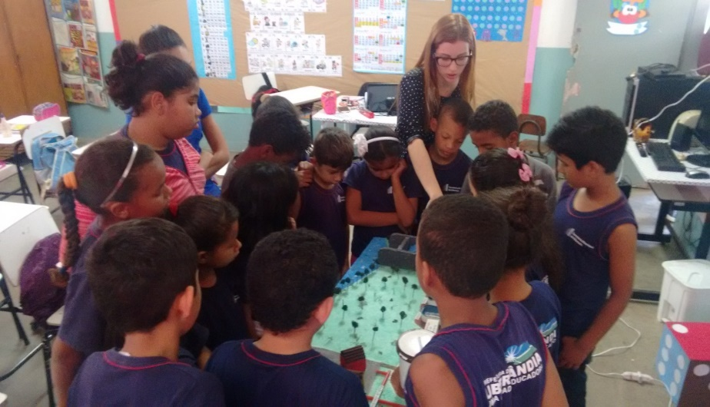
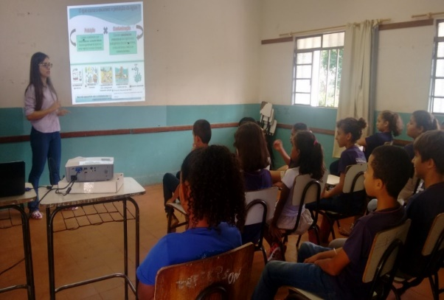
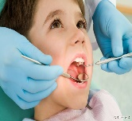
RESULTADOS
Segunda Parte – Exposição do conteúdo
Os educandos conseguiram assimilar a diferença entre água subterrânea e superficial;
Os alunos desconheciam sobre o poço artesiano localizado na escola;
Os alunos tiveram dificuldades para distinguir conceitos entre as Etapas de: cloração e fluoretação.
Os alunos desconheciam sobre a ação do flúor, aplicado na água para prevenir o surgimento de cáries dentárias.
Notes:
Na parte 2 das aulas, durante a exposição do conteúdo (slide, vídeo e maquete), em ambas as turmas, os alunos souberam diferenciar água subterrânea e superficial. Ademais, ao expor fotos do poço artesiano localizado próximo a portaria da escola, os alunos se mostraram surpresos, pois não sabiam que a água que eles consumiam diariamente era oriunda de tais poços. Em relação ao tratamento da água, uma etapa que gerou dúvidas para ambas as turmas foi a de fluoretação, pois os alunos desconheciam sobre a ação do flúor, aplicado na água para prevenir o surgimento de cáries dentárias.

Slide 20
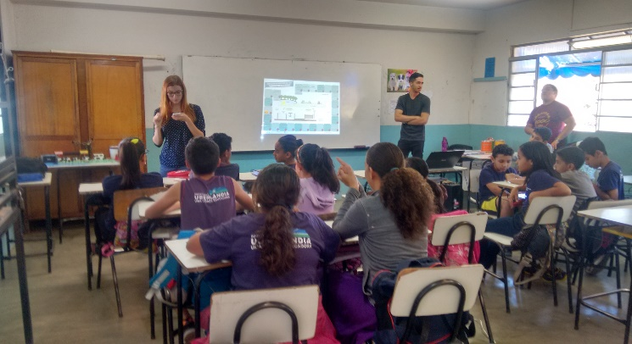
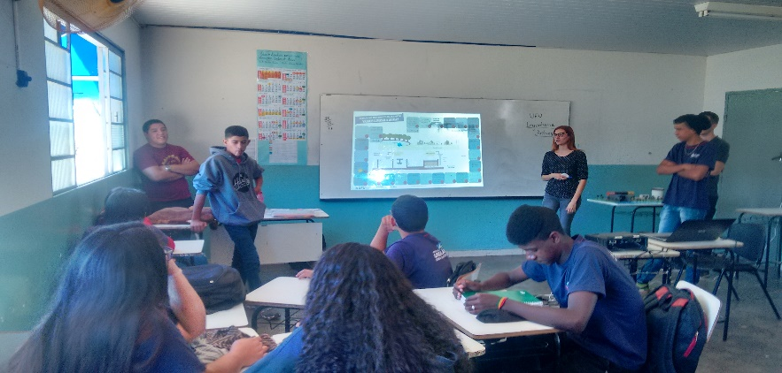
RESULTADOS
Terceira Parte – Jogo de trilha
Integração e comunicação entre os membros das equipes;
Empenho e seriedade para responder corretamente as questões;
Despertou o espírito de cooperação coletiva entre os estudantes (Estimulo da dinâmica de grupo);
Competição amigável.
Pode contribuir significativamente para a formação pessoal e profissional dos educandos.
Notes:
Durante o jogo foi possível verificar integração e comunicação entre os membros das equipes, os quais se empenharam para responder corretamente as questões. Os jogos educativos geram uma competição amigável, tendo como intuito dispertar o espírito de cooperação coletiva entre os estudantes, contribuindo significativamente para a formação pessoal e profissional dos educandos (ANTUNES & SABOIA, 2010).

Slide 21
RESULTADOS
Quiz Educativo
Permitiu verificar que os alunos conseguiram assimilar o conteúdo exposto;
Em geral as respostas dos estudantes de ambas as turmas foram mais assertivas após a aula e participação do jogo de trilha;
Esse resultado está de acordo com Menezes (2003), o qual relata que os jogos constituem um recurso didático diferenciado para aprimoramento do processo ensino-aprendizagem.
Notes:
A análise quantitativa do Quiz Educativo permitiu verificar que os alunos conseguiram assimilar o conteúdo exposto, aprimorando os conhecimentos relacionados ao tema do tratamento da água, visto que, em geral as respostas dos estudantes de ambas as turmas foram mais assertivas após a aula e participação do jogo de trilha. Esse resultado está de acordo com Menezes (2003), o qual relata que os jogos constituem um recurso didático diferenciado para aprimoramento do processo ensino-aprendizagem. Notou-se que, mais 85% dos estudantes em ambas as turmas compreenderam a diferença entre a captação e o tratamento da água subterrânea e superficial, como pode ser confirmado nas Figuras 7 e 8, as quais apresentam a comparação das porcentagens de acertos das turmas, antes e após a exposição da aula.

Slide 22
RESULTADOS
47%
24%
12%
29%

Slide 23
RESULTADOS
Finalidade do tratamento da água:
71% dos estudantes do 5º ano e 87% dos estudantes do 9º ano compreenderam que é um processo necessário para eliminar as impurezas prejudiciais e nocivas à saúde estando → Di Bernardo et al. (2005)
Correção final do pH:
Mais de 65% Dos educandos de ambas as turmas compreenderam que no final do tratamento da água faz-se o ajuste do pH → fases anteriores a água pode estar alcalina ou ácida → Consolidação nº 5 (Anexo XX) do Ministério da Saúde (MS) → entre 6,0 e 9,5.
Notes:
Correção final do pH:
87% da turma compreendeu que no final do tratamento da água faz-se o ajuste do pH, pois nas fases anteriores a água pode estar alcalina ou ácida, e que para ser distribuída a população necessita apresentar-se de acordo com a Consolidação nº 5 (Anexo XX) do Ministério da Saúde (MS), a qual estabelece que o pH da água de abastecimento deve estar entre 6,0 e 9,5.

Slide 24
RESULTADOS
47%
20%
87%
Notes:
Ademais, notou-se que, de acordo com a pergunta 6, os alunos de ambas as turmas confundiram, o reagente utilizado na desinfecção da água, com o usado na Fluoretação. Antes da exposição da aula, cerca de 65% das turmas detinham conhecimentos apenas sobre a utilização do cloro, mas desconheciam sobre a utilização do flúor, sendo um assunto inédito aos mesmos, que possivelmente pode ter influenciado nas respostas. Sendo essa etapa, importante para o abastecimento público, a qual possui a finalidade de atuar no controle da cárie dentária

Slide 25
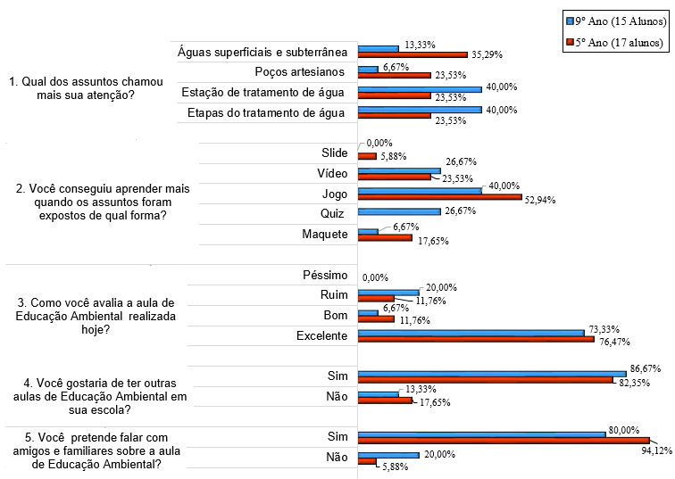
RESULTADOS
Questionário satisfação
40% dos alunos do 9º Ano e 52% da turma de 5º ano
Jogo
Notes:
Para verificar a aceitação dos alunos em relação a metodologia de aula adotada, aplicou um questionário de satisfação (Figura 8), onde 40% dos alunos do 9º Ano e 52% da turma de 5º ano afirmaram que conseguiram aprender melhor o conteúdo com a aplicação do jogo. A aula foi classificada em quatro parâmetros (Péssimo, Ruim, Bom e Excelente), e foi considerada por mais de 70% dos alunos de ambas as turmas como excelente. Ademais, mais de 80% dos educandos afirmaram que tinham pretensão de comentar o conteúdo com familiares e amigos, sendo esse fator importante para fixação e repasse dos conhecimentos aprendidos.

Slide 26
CONCLUSÕES
O número de acertos no Quiz educativo → estatisticamente maior em seis das sete questões aplicadas, após a exposição do assunto e atividades;
Houve uma maior assimilação do conteúdo → Em torno de 30% do conhecimento adquirido pelo saber científico;
A atividade lúdica (jogo) proporcionou uma agregação dos conhecimentos de censo comum ao saber científico → 40% dos alunos do 9º Ano e 52% da turma de 5º ano;
Mais de 80% dos alunos desejam ter novamente aulas semelhantes a ministrada pelos Educadores Ambientais;
Notes:
Portanto, é de grande importância que os alunos no ensino fundamental tenham a percepção e consciência sobre o funcionamento do sistema de abastecimento de água, seja no meio rural ou urbano, o qual visa a melhoria da qualidade de vida dos indivíduos, como a prevenção de doenças infecciosas. Sendo assim, conclui-se que a pesquisa ação-participativa amplia o comprometimento de todos quanto a necessidade de mudanças da realidade socioambiental em que os indivíduos se inserem. Então, essas atividades pedagógicas propostas podem ser aplicadas em várias faixas de idades, desde o ensino básico e até mesmo no ensino fundamental, visando utilizá-la como objeto de programas de educação ambiental seja em instituições e/ou empresas privadas ou públicas.

Slide 27
CONCLUSÕES
A atividade lúdica → aquisição de conhecimentos independente da faixa etária dos educandos → Conciliar o saber científico com o comum.
As atividades apresentadas podem ser objeto de programas de educação ambiental → seja em instituições e/ou empresas privadas ou públicas.
Vivenciar a realidade de educandos da zona rural e, em contrapartida, levar conhecimentos científicos aos mesmos, acrescentou na minha formação enquanto aluna de graduação.
Notes:
Portanto, é de grande importância que os alunos no ensino fundamental tenham a percepção e consciência sobre o funcionamento do sistema de abastecimento de água, seja no meio rural ou urbano, o qual visa a melhoria da qualidade de vida dos indivíduos, como a prevenção de doenças infecciosas. Sendo assim, conclui-se que a pesquisa ação-participativa amplia o comprometimento de todos quanto a necessidade de mudanças da realidade socioambiental em que os indivíduos se inserem. Então, essas atividades pedagógicas propostas podem ser aplicadas em várias faixas de idades, desde o ensino básico e até mesmo no ensino fundamental, visando utilizá-la como objeto de programas de educação ambiental seja em instituições e/ou empresas privadas ou públicas.

Slide 28
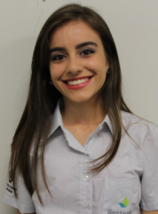
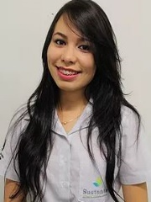
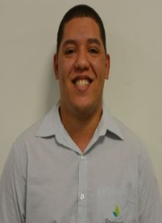
AGRADECIMENTOS
Graduandos Engenharia Ambiental / UFU
Edyane Padilha
APQ- 02249-14 APQ- 03219-14
Isabella Lacerda
Igor Henrique
Layla Giovanna
Ingrid Pacheco
Felipe Eduardo
Professores Orientadores do Projeto
Prof. Dr. Fábio Augusto
Profª. Drª Sheila Cristina

Slide 29
“Ensinar não é transferir conhecimento, mas criar as possibilidades para a sua própria produção ou a sua construção.” Paulo Freire, 1996
Obrigada!
Ingrid da Silva Pacheco Graduanda em Engenharia Ambiental (34) 9 8851-7860 ingridspache@gmail.com
Notes:
“Ensinar não é transferir conhecimento, mas criar as possibilidades para a sua própria produção ou a sua construção.” (FREIRE, 1996, p.47), do livro Pedagogia da Autonomia, de Paulo Freire.

